Slide 1
АНАЛИЗ ЭКСПРЕССИИ ГЕНОВ ДЛИННЫХ НЕКОДИРУЮЩИХ РНК ПРИ ВПЧ ИНФЕКЦИИ
АФОНИНА Н.В., МАШКИНА Е.В.
Федеральное государственное автономное образовательное учреждение высшего образования "Южный федеральный университет"
Россия, г. Ростов-на-Дону, ул. Б. Садовая, 105/42, 344006
nafonina@sfedu.ru
Работа выполнена при финансовой поддержке Министерства науки и высшего образования РФ в рамках государственного задания в сфере научной деятельности № FENW-2023-0018.

Slide 2
Актуальность работы. ВПЧ высокого канцерогенного риска признан причиной рака шейки матки. В литературе отмечается различие в экспрессии определённых днРНК в клетках, поражённых ВПЧ-ассоциированным раком по сравнению с неинфицированными нормальными клетками, что делает их потенциально хорошими маркерами для прогнозирования развития рака. ДнРНК DINO играет роль супрессора опухолей при канцерогенезе (Sharma et al, 2020). ДнРНК HOST2 в раковых клетках действует как молекулярная губка для микроРНК, репрессируя тем самым транскрипцию онкогенов (Zhang et al, 2019). В литературе отсутствует информация об уровне экспрессии генов DINO и HOST2 при ВПЧ инфекции до развития неоплазии.
Цель и задачи: оценить уровень транскрипции генов DINO и HOST2 в эпителиальных клетках цервикального канала женщин при ВПЧ-инфекции с клинически значимой вирусной нагрузкой.
Материал и методы. Материалом для исследования стали 53 образца кДНК женщин с ВПЧ высокого риска и 49 образцов с отрицательным анализом на ВПЧ, выделенных из клеток эпителия цервикального канала. Все женщины старше 30 лет, вирусная нагрузка ВПЧ-положительных проб более 3 lg. Экспрессию оценивали с помощью Real-time ПЦР, нормирование значений экспрессии проводили по GAPDH.

Slide 3
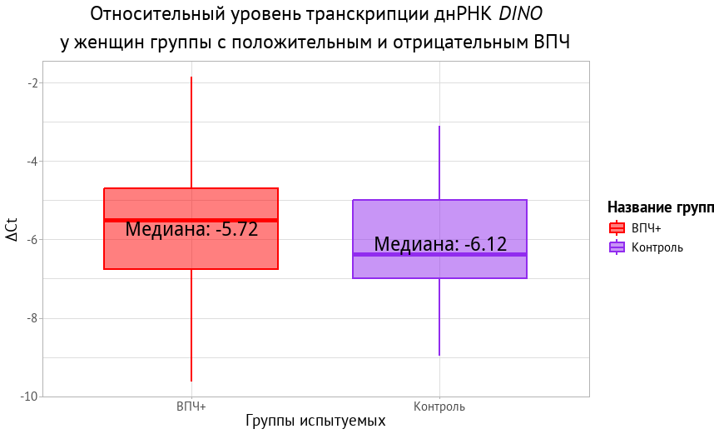
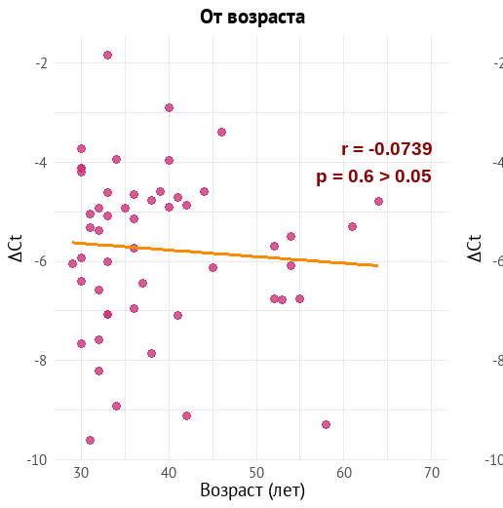
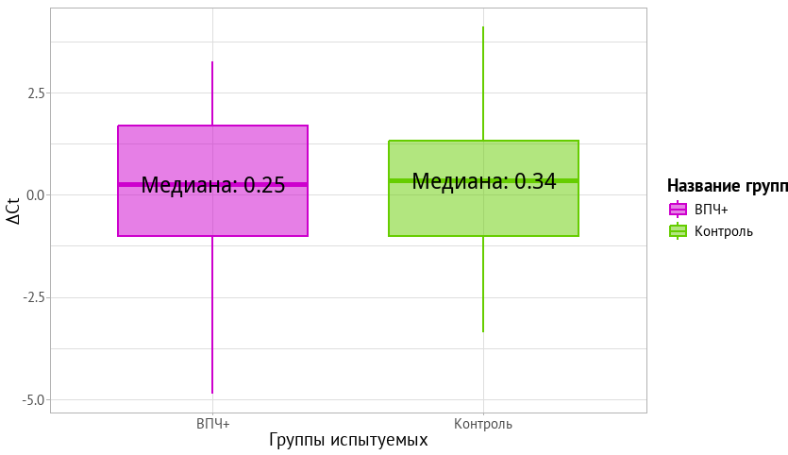
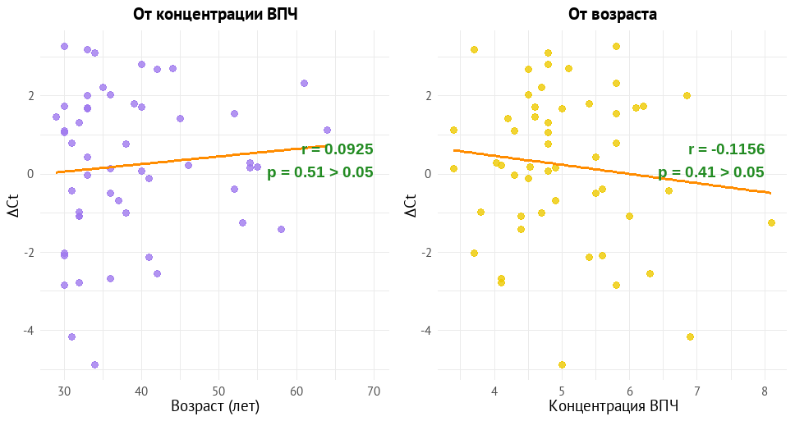
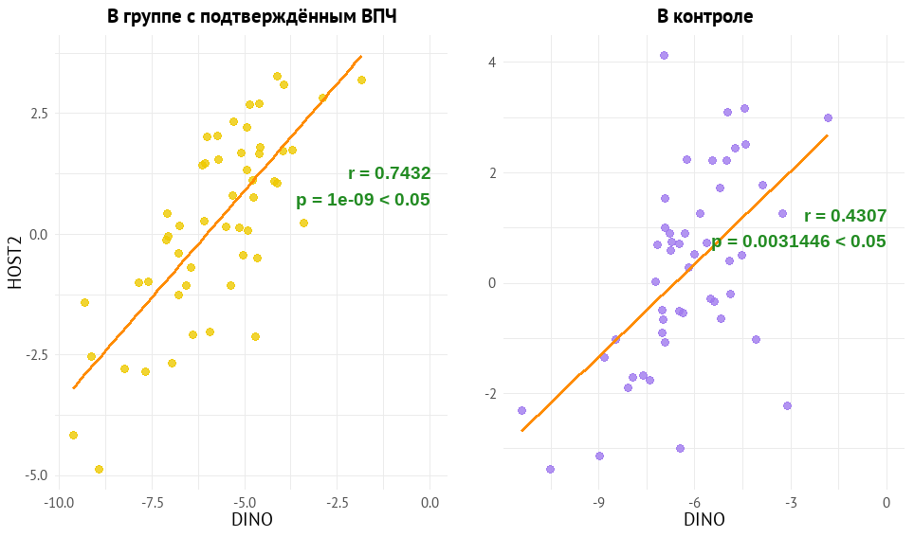
Результаты и обсуждение. Относительный уровень транскрипции DINO и HOST2 в контроле и у женщин с ВПЧ одинаков (рис. 1, 2). При этом выявлена прямая зависимость между уровнями экспрессии HOST2 и DINO как в контроле (p = 0.003), так и в ВПЧ положительных клетках (p = 1e-09) (рис. 3). Не выявлено зависимости между уровнем экспрессии данных генов и возрастом женщин.
Рисунок 1 – Средний относительный уровень транскрипции DINO; зависимость транскрипции DINO от возраста женщин
Рисунок 2 – Средний относительный уровень транскрипции HOST2; зависимость транскрипции HOST2 от возраста женщин
Рисунок 3 – Корреляция относительного уровня транскрипции генов HOST2 и DINO

Slide 4
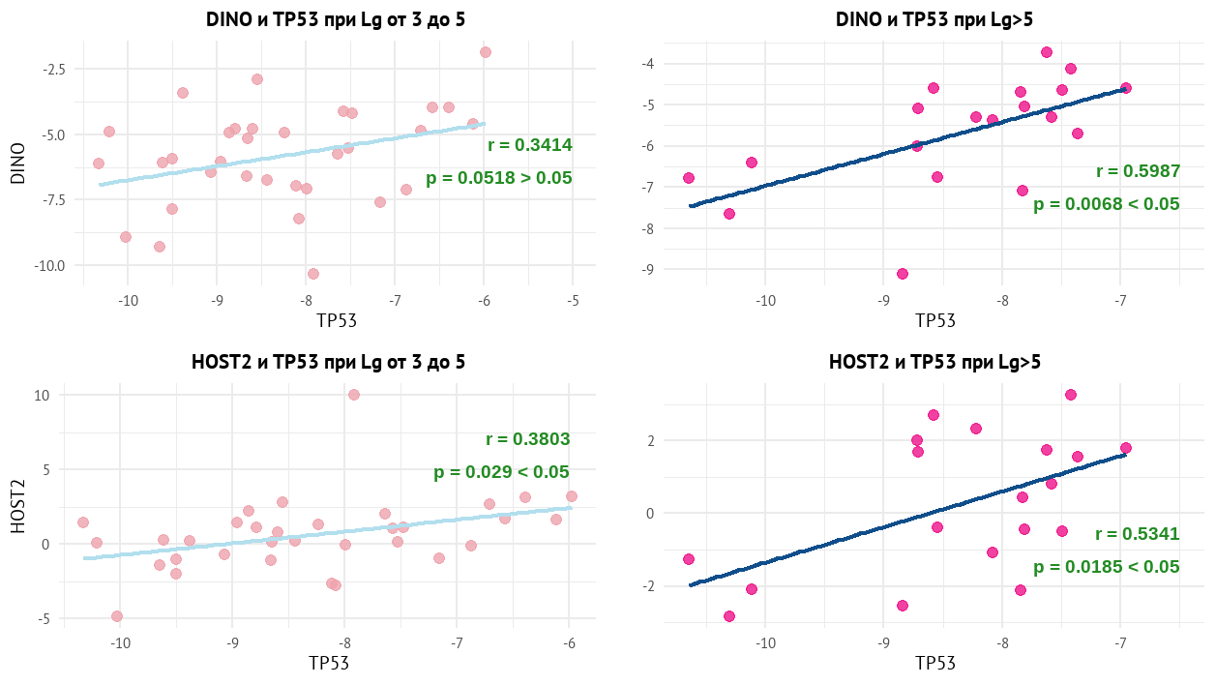
Установлена прямая зависимость между уровнем транскрипции DINO и уровнем мРНК ТР53 (p = 0.007) и ТР73 (p = 0.001) при вирусной нагрузке более 5 lg (рис. 4). Данный результат согласуется с ранее известной функцией днРНК DINO как активатора транскрипции TP53. Известно, что экспрессия онкогена E6 вызывает инактивацию р53, что способствует сниженному уровню DINO в клетке из-за положительной петли обратной связи. Можно предположить, что c увеличением вирусной нагрузки более ярко проявляется зависимость в транскрипции белок-кодирующих генов и генов регуляторных РНК.
Рисунок 4 – Зависимость относительного уровня транскрипции DINO и уровня мРНК TP53 и TP73 при разной вирусной нагрузке

Slide 5
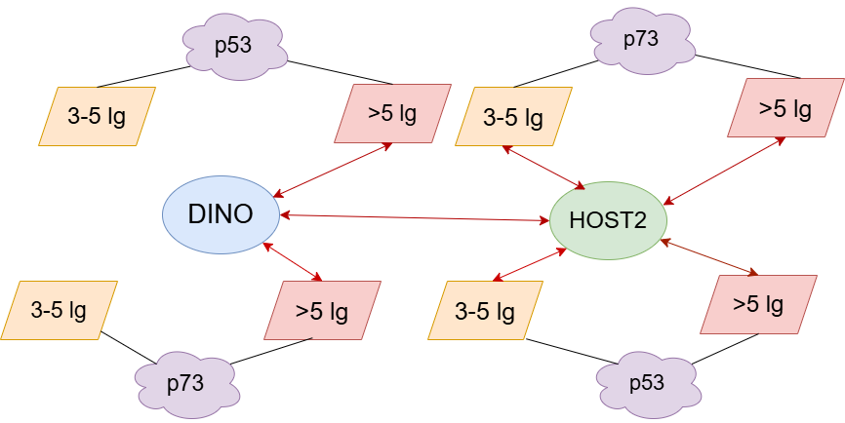
Выявлено, что уровень экспрессии HOST2 прямо коррелирует с уровнем мРНК ТР53 при вирусной нагрузке 3 - 5 lg (p = 0.03) и при нагрузке более 5 lg (p = 0.02), а также зависит от уровня транскрипции TP73 при концентрации вируса более 5 lg (p = 0.02) (рис. 5).
Рисунок 5 – Корреляция между относительным уровнем транскрипции HOST2 и уровнем мРНК TP53 или TP73 при разной вирусной нагрузке
Вывод. Экспрессия днРНК DINO и HOST2 в эпителиальных клетках женщин, инфицированных ВПЧ, не отличается от контрольных значений. Зависимость уровня экспрессии DINO и HOST2 и TP53 и TP73 варьирует от уровня вирусной нагрузки.
Красными стрелочками обозначено наличие корреляции между уровнем экспрессии генов
Список литературы:
Sharma S, Munger K. Expression of the Long Noncoding RNA DINO in Human Papillomavirus-Positive Cervical Cancer Cells Reactivates the Dormant TP53 Tumor Suppressor through ATM/CHK2 Signaling. mBio. 2020;
2. Zhang Y, Jia LG, Wang P, Li J, Tian F, Chu ZP, Kang S. The expression and significance of lncRNA HOST2 and microRNA let-7b in HPV-positive cervical cancer tissues and cell lines. Eur Rev Med Pharmacol Sci. 2019
Рисунок 6 – Обобщение результатов по корреляции между уровнями транскрипции DINO и HOST2 и уровнем экспрессии белок-кодирующих генов TP73 и TP53

